Slide 1
Древние олимпийские игры
Презентация Рагимовой Сони 10 «А» класс

Slide 2
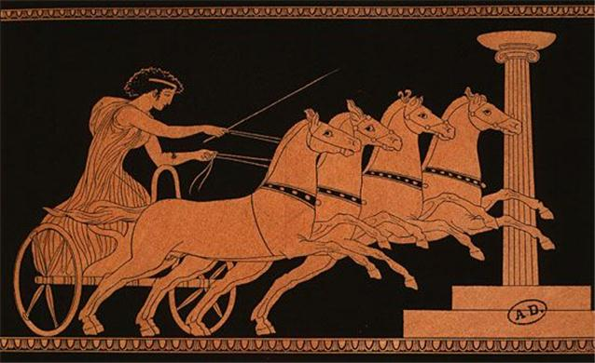
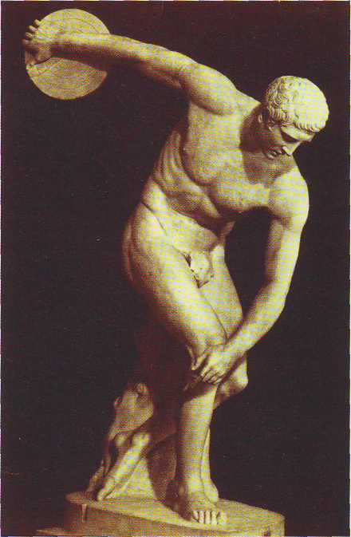
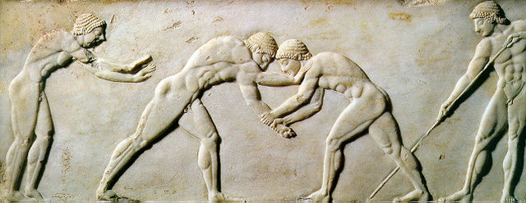
Олимпийские игры
Олимпийские игры — величайшие из эллинских национальных празднеств.

Slide 3
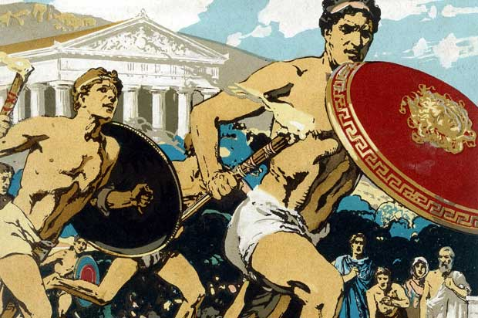
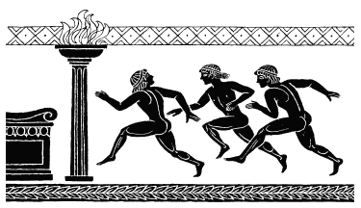
История игр
Игры происходили в Олимпии на Пелопоннесе и, по древнейшему сказанию, возникли ещё во времена Кроноса, в честь Идейского Геракла. По сказанию, Рея передала новорождённого Зевса Идейским дактилям. Пятеро из них пришли с Критской Иды в Олимпию, где был уже воздвигнут храм в честь Кроноса. Геракл, старший из братьев, победил всех в беге и был награждён за победу венком из дикой оливы. При этом Геракл установил состязания, которые должны были происходить через 5 лет, по числу прибывших в Олимпию идейских братьев.

Slide 4
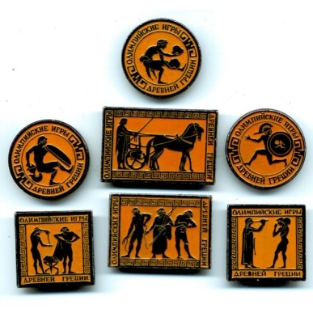
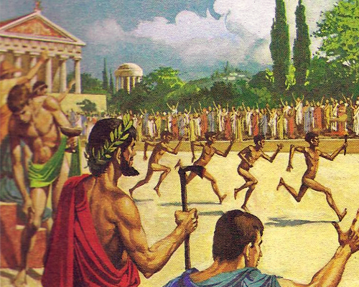
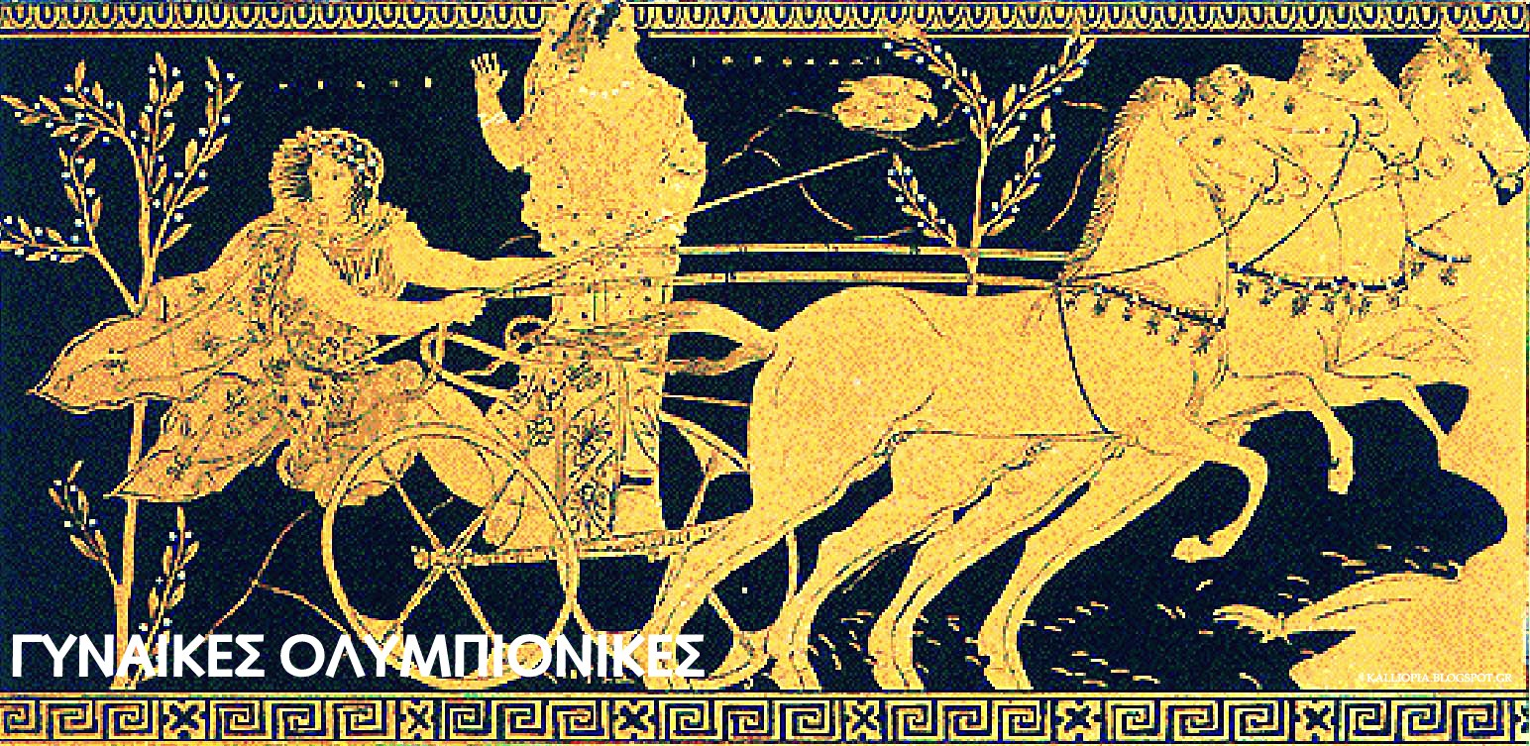
Олимпийские игры
Во время Олимпийских игр на всей территории Греции объявлялось священное перемирие. Бывшие враги могли состязаться за право быть самыми сильными, быстрыми, ловкими.
В античных Олимпийских играх соревновались и были зрителями только мужчины (в состязаниях могли участвовать все свободные греки: бедные и богатые, знатные и незнатные)

Slide 5
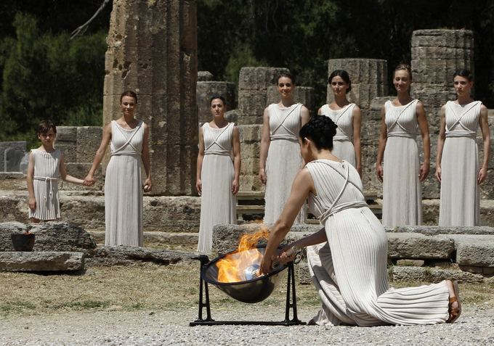
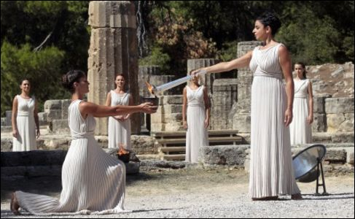
Олимпийский огонь
Незаменимым атрибутом Олимпийских игр был Олимпийский огонь. В Древней Греции существовал культ Прометея, который украл из Олимпа священный огонь и передал его людям, за что поплатился годами невероятных страданий. В честь Прометея древние греки зажигали Олимпийский огонь.
Чтоб оказать честь Прометею, устраивались соревнования по бегу, где каждый бегун держал в руках зажженный факел с огнем. Победитель такого соревнования был удостоен чести зажигать огонь для жертвоприношения Зевсу, что считалось тогда очень важной миссией.

Slide 6
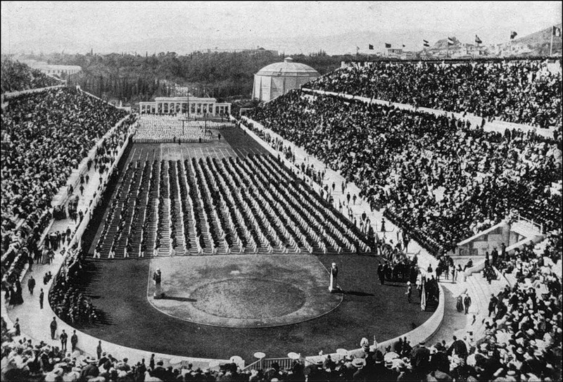
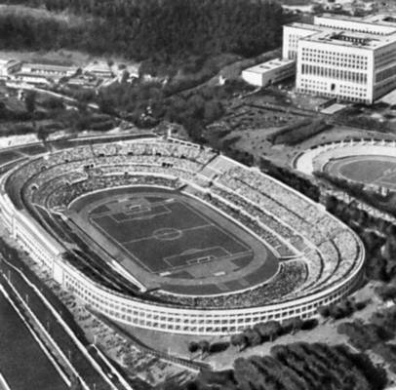
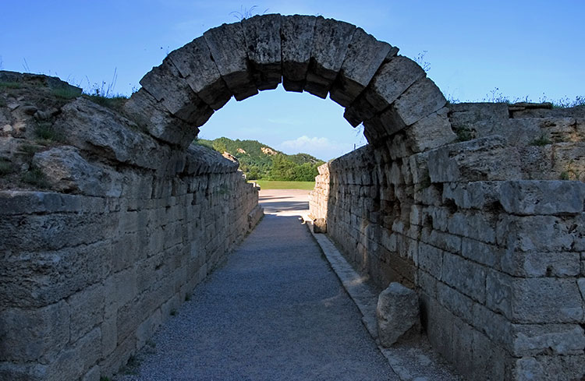
Спортивные сооружения Древней Олимпии
Олимпийский стадион строился постепенно с увеличением популярности игр. Это был первый стадион в Древней Греции, на котором имелись трибуны. После модернизации в V веке до н. э. он мог принимать около 40 тыс. зрителей. Размеры спортивного поля стадиона составляли 212 на 32 метра, а на беговой дорожке могли одновременно бежать двадцать человек.

Slide 7
Основные виды состязаний Олимпийских игр

Slide 8
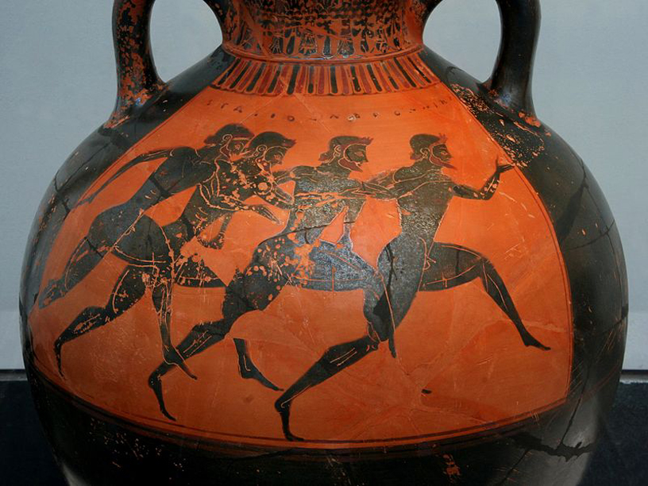
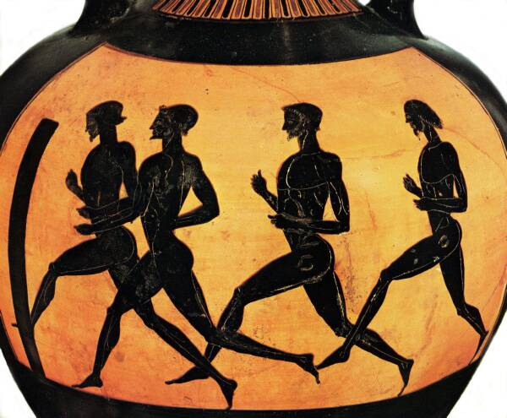
Бег
Бег-один из самых древних видов состязаний. Занятия и соревнования проводились на специальной площадке определенной длины, измеряемой в стадиях, чтобы бегуны могли развить скорость, и достаточной ширины – для участия многих атлетов.

Slide 9
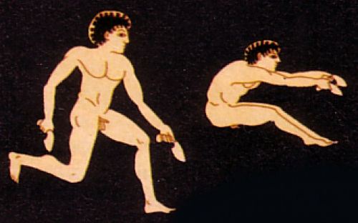
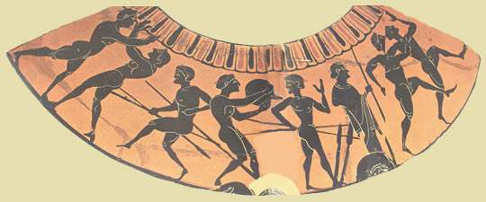
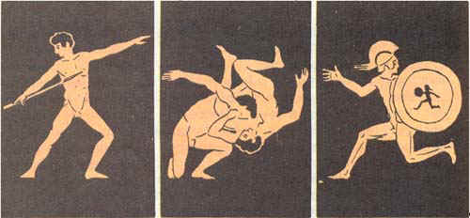
Пенталон
Пентатлон (пятиборье) – состязание, состоящее из пяти видов атлетики – прыжок, метание диска, бег, метание копья, борьба. Однако неизвестно, как в пятиборье определялся победитель. Различные догадки сводятся к следующему: для того чтобы стать победителем, необходимо было выиграть не менее, чем в трех видах, обязательно включая борьбу.

Slide 10
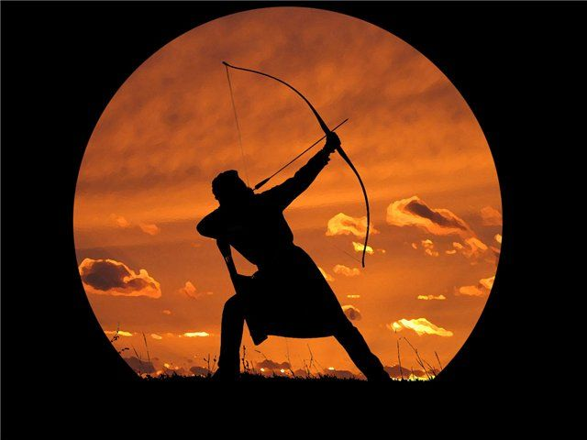
Стрельба из лука
Как оружие лук мало ценился древними греками, и только с IV в. до н.э. стрельба из лука начала приобретать все большую популярность. Этому способствовали и регулярно проводимые показательные выступления воинов. В дальнейшем стрельбу из лука включили в систему физической и военной подготовки юношей.

Slide 11
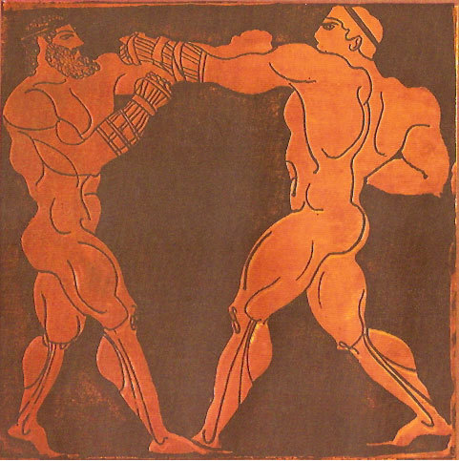
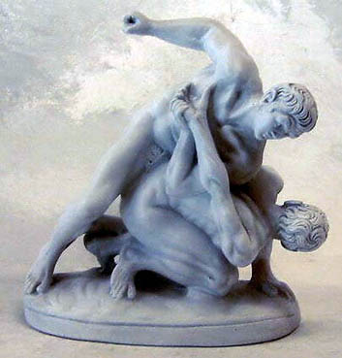
Кулачный бой
Кулачный бой. Первые сведения о нем как о виде состязания мы находим у Гомера. Считается, что основателем кулачного боя и его покровителем являлся Апполон.
Техника ведения боя была следующей. Перед боем атлеты наматывали на руки кожаные ленты для фиксации лучезапястных суставов и пальцев. Ими пользовались до V в. до н.э. В IV в. до н.э. появилась “перчатка”, представляющая собой заранее свернутые ленты по форме кисти руки. Не существовало ринга, зрители становились ограждением площадки для боя.

Slide 12
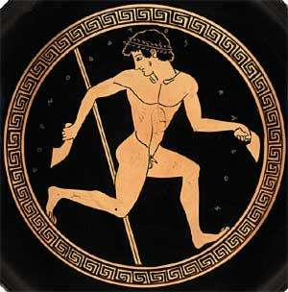
Фехтование
В отличие от современного фехтования в Древней Греции применялись тяжелые виды оружия: копье, спада и др. Поэтому во время выступления атлеты были вынуждены для защиты от ударов облачаться в специальную форму – шлем, панцирь и латы. Применялись также щиты различной формы.

Slide 13
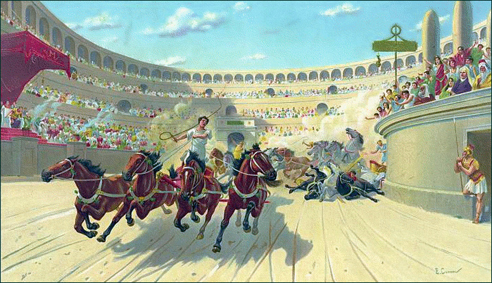
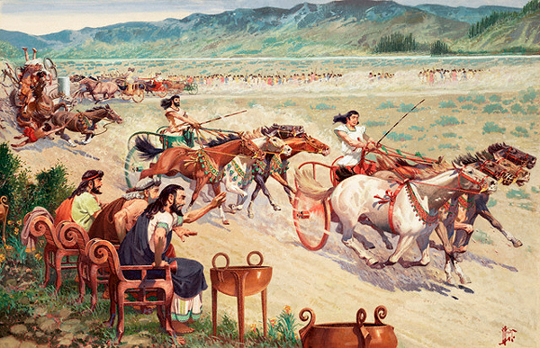
Соревнования на колесницах
Соревнования на колесницах проводились на ипподроме – ровной довольно широкой и открытой площадке, ограниченной столбами, указывающими место старта, финиша и разворота колесниц.
Условиями соревнований разрешалось запрягать в колесницы лошадей (им отдавалось предпочтение), мулов или ослов. Если в колеснице было четыре лошади, то с правого края запрягали самую сильную лошадь.

Slide 14
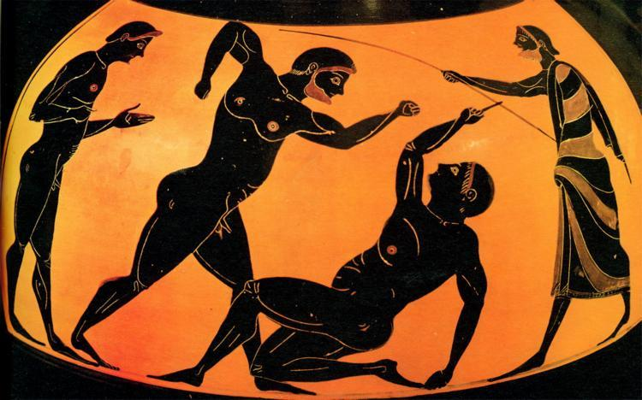
Панкратион
Панкратион – древнегреческий вид спорта, сочетавший борьбу и кулачный бой. В панкратионе существовали определенные правила: атлеты перчаток не надевали, разрешалось использовать все приемы, применяемые отдельно как в борьбе, так и в кулачном бое. Однако имелись и запреты: нельзя кусать и царапать противника, наносить пальцами удары в глаза, нос и рот.

Slide 15
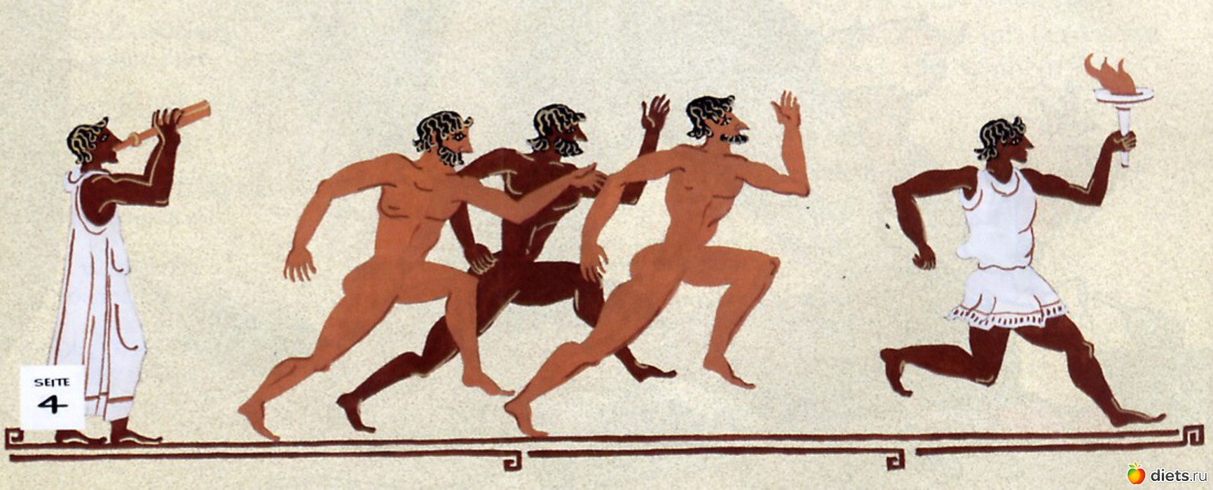
Состязания факельщиков
Состязания факельщиков. В церемонии открытия соревнований принимали участие атлеты, несущие зажженные факелы. Объединенные в группы, они должны были пробежать расстояние от 800 до 2500 м, не погасив пламени. Победителем считалась та группа, которая первая зажжет огонь у алтаря Бога.

Slide 16
Спасибо за внимание

